Slide 1

ICIG
论文题目
Grounded Entity-Landmark Adaptive Pre-training for Vision-and-Language Navigation
针对视觉和语言导航的实体地标自适应预训练。
汇报人：
杨东升
Grounded Entity-Landmark Adaptive Pre-training for Vision-and-Language Navigation ICCV 2023

Slide 2
ICIG
主要内容
本文介绍了一种名为GELA的预训练方法，用于解决视觉语言导航中的细粒度跨模态对齐问题。该方法通过引入人类注释的地标的实体信息，提出了三种基于实体和地标语义对齐的预训练目标，并在两个下游任务上取得了最先进的结果。实验表明，该方法具有有效性和通用性。

Slide 3
ICIG
主要贡献
构建了一个新的数据集GEL-R2R，它是第一个在VLN领域具有高质量实体地标人类注释的数据集。
提出了一种新颖的基于实体-地标适应（GELA）的预训练范式，用于虚拟环境导航，明确地监督模型学习实体短语与环境地标之间的细粒度跨模态语义对齐。

Slide 4
ICIG
方法
提出了一种名为GELA（Grounded Entity-Landmark Adaptive Pre-training）的预训练模型，用于多模态决策制定任务中的视觉语言导航（VLN）。该模型采用了基于Transformer架构的设计，并利用了代理任务来进行预训练，以学习有效的单模态和多模态表示。在预训练阶段，作者提出了三种适应性预训练目标：实体短语预测、地标边界框预测和实体-地标语义对齐，以增强细粒度跨模态表征学习。

Slide 5
ICIG
数据集构建
原始数据准备：从Matterport3D模拟器中收集了R2R数据集的全景图，为每个视点准备数据。
标记了每个全景图中的下一步动作方向，并将其与相应的子指令匹配。
注释工具开发：研究者们开发了一个基于web的注释平台，使用了label-studio框架来辅助注释过程。
注释界面允许注释者首先在指令中标记实体短语，然后在全景图中识别并标记与这些短语对应的地标。
注释指南标准化：为了确保注释的一致性和准确性，研究者们通过预先注释确立了标准化的指南，并制定了四条规则：
对齐规则：指令中的实体短语必须精确对齐到全景图中的地标。
自由文本规则：注释应使用具体的自由文本，而非通用类别名称。
文本核心引用规则：指向相同地标的实体短语应使用相同的标签。
唯一地标规则：每个实体短语在全景图中应只有唯一的对应地标。
数据注释和修订：
通过测试50个指令-路径对，筛选出合格的注释者。
注释者完成注释后，专家进行双重检查，纠正任何不符合规则的错误。
数据处理：排除违反规则的注释，并对一些词汇进行更正，以确保数据的准确性。
最终整合了高质量的实体-地标注释到R2R数据集中，形成了GEL-R2R数据集。

Slide 6
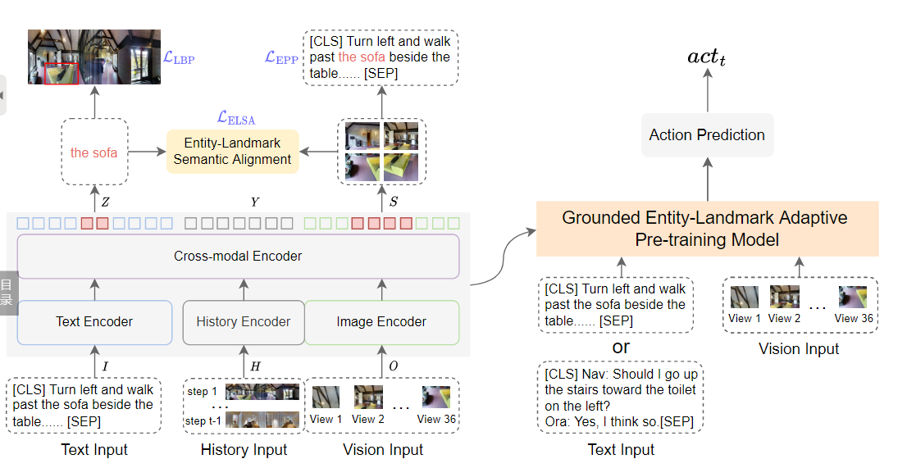
ICIG
结构框架图
预训练模型接受三个输入：全局指令I、历史信息H和当前全景视觉观察O​分别输入到语言编码器、历史编码器和视觉编码器。然后，文本和视觉模态通过跨模态编码器中的交叉注意力层交换信号。
为了学习有效的单模态和多模态表示，基于transformer的VLN模型通常在几个代理任务上进行预训练，包括常见的视觉-语言预训练任务以及VLN特定的辅助任务。在本研究中使用了五个代理任务：遮蔽语言建模（MLM）、遮蔽区域分类（MRC）、指令轨迹匹配（ITM）、单步动作预测（SAP）和空间关系预测（SPREL）。
Grounded Entity-Landmark Adaptive Pre-training for Vision-and-Language Navigation ICCV 2023

Slide 7
ICIG
结构框架图
研究者们设计了三个关键目标来加强模型对实体短语和环境地标之间细粒度跨模态对齐的理解能力：
实体短语预测（EPP），它通过将指令中的实体短语与环境中的地标相匹配来预测其位置；
地标边界框预测（LBP），它直接预测与指令中的实体短语相对应的地标的边界框；
实体-地标语义对齐（ELSA），它通过对比学习损失来确保地标的视觉表示与指令中实体的表示在特征空间中更加紧密对齐。这三个目标共同训练模型，使其能够在视觉和语言导航任务中更准确地理解和执行自然语言指令。
Grounded Entity-Landmark Adaptive Pre-training for Vision-and-Language Navigation ICCV 2023

Slide 8


ICIG
实体短语预测（EPP）
实体短语预测（EPP）的目标是预测指令中与环境中的地标相对应的实体短语的位置。首先将人工注释的实体短语位置转换为一个掩码向量 M，其维度与指令序列中的token表示 Z相同，为 L+1 维。同时，将人工注释的地标边界框转换为一个与视觉观察序列 S相同维度的掩码向量 M，维度为37维。
接下来，模型被训练来推断指令序列中与地标匹配的token位置。这一推断过程由掩码向量 M进行监督。模型通过一个前馈网络（FFN）处理视觉观察序列 S 和掩码向量 M的矩阵乘积，然后通过softmax函数生成预测的logits，表示为：
最终，使用交叉熵损失来最小化预测的logits和掩码向量 M​之间的差异，以此作为训练的损失函数：
这个过程帮助模型学习如何根据指令中的文本信息预测实体短语与实际环境中地标之间的对应关系。
Grounded Entity-Landmark Adaptive Pre-training for Vision-and-Language Navigation ICCV 2023

Slide 9


ICIG
地标边界框预测（LBP）
地标边界框预测（LBP）：在这个目标中，预测与注释的实体短语匹配的地标的边界框。训练模型直接预测一个4维向量 ，作为每个实体短语的边界框的坐标，并由人工注释的边界框box=(x,y,w,h)监督这个过程。首先平均实体短语的token嵌入，然后通过两层前馈网络和sigmoid函数预测box的坐标。
最后，应用平滑L1损失和广义IoU损失（GIoU损失）来优化box坐标M
Grounded Entity-Landmark Adaptive Pre-training for Vision-and-Language Navigation ICCV 2023

Slide 10
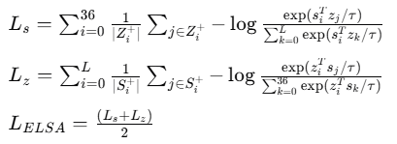
ICIG
实体-地标语义对齐（ELSA）
实体-地标语义对齐（ELSA）：虽然上述两个单向预测任务使用位置信息来匹配实体和地标，但实体-地标语义对齐损失在跨模态编码器的输出上强制执行地标和实体之间的对齐。这个额外的对比对齐损失确保地标patches和相应实体token的表示在特征空间中更接近，与不相关token的表示相比。这个约束比上述两个基于位置信息的单向预测损失更强，因为它直接作用于表示，并且不仅仅基于位置信息。具体来说，受到InfoNCE损失的启发，目标是两个对比损失的均值如下：
Grounded Entity-Landmark Adaptive Pre-training for Vision-and-Language Navigation ICCV 2023

Slide 11
ICIG
VLN任务的微调
将GELA模型泛化到两个VLN下游任务上，分别是通过模仿学习（IL）和强化学习（RL）的方案进行微调，遵循之前工作的做法。IL通过专家的行为来监督智能体克隆，而RL则鼓励智能体根据学习策略探索轨迹。首先，GELA模型跟随地面真实动作在环境中导航，并由IL生成梯度。其次，使用相同的指令，模型采样动作空间来做出决策，并使用RL生成梯度。最后，结合梯度并优化预训练模型。对于R2R任务，应用了三种不同的数据增强设置：无数据增强、通过在原始环境上进行风格转换的数据增强（st），以及通过在合成环境上进行语义类掩蔽的数据增强（smo）。
Grounded Entity-Landmark Adaptive Pre-training for Vision-and-Language Navigation ICCV 2023

Slide 12
ICIG
实验设置
数据集： R2R，CVDN
评价指标。
对于 R2R，四个评价指标：
轨迹长度（TL）；
导航误差（NE ↓）——代理程序最终位置与目标视角之间的平均距离；
成功率（SR ↑）——代理程序在距离目标视角不到三米的地方停止的比例；
成功率加权平均路径长度（SPL ↑） 。
对于 CVDN，我们使用代理朝向目标视角移动的平均距离作为主要评估指标，表示为 朝向进度 (GP ↑)

Slide 13
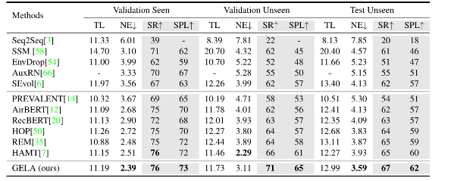
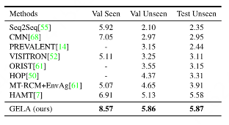
ICIG
实验结果
cvdn
R2R
Grounded Entity-Landmark Adaptive Pre-training for Vision-and-Language Navigation ICCV 2023

Slide 14
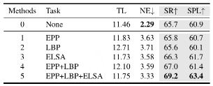
ICIG
消融研究
DAP: DOMAIN-AWARE PROMPT LEARNING FOR VISION-AND-LANGUAGE NAVIGATION ICASSP-2024

Slide 15
ICIG
结论
一个表现良好的 VLN 代理应该在实体和地标的细粒度跨模态语义对齐方面具有强大的能力。在这项工作中，引入了手工注释的基于位置感知的实体地标数据集 GEL-R2R，该数据集为实体地标级别的 VLN 提供了强大的跨模态对齐。然后，在 GEL-R2R 的基础上提出了三个基于位置感知的实体地标自适应预训练目标，以促进明确监督下的跨模态语义对齐学习。在下游任务 R2R 和 CVDN 上的全面实验结果证明了我们提出模型 GELA 的有效性及泛化性。

Slide 16
ICIG
论文题目
NavCoT: Boosting LLM-Based Vision-and-Language Navigation via Learning Disentangled Reasoning
NavCoT：通过学习解耦推理提升基于大型语言模型的视觉与语言导航
NavCoT: Boosting LLM-Based Vision-and-Language Navigation via Learning Disentangled Reasoning CVPR2024

Slide 17
ICIG
主要内容
本文介绍了一种名为NavCoT的新策略，旨在通过学习分离推理来提高基于大型语言模型（LLM）的视觉和语言导航能力。在传统的离线训练中，LLM通常无法很好地适应复杂的3D环境，并且与训练语料库之间的域差距较大。NavCoT通过实现参数高效的在域训练，使代理能够自主决策导航行动，从而显著缓解了这种域差距问题。具体来说，在每个时间步长内，LLM被提示预测导航链式思维，包括想象下一个观察结果、选择最佳候选观察结果以及根据先前步骤的推理确定动作等三个步骤。

Slide 18
ICIG
cot
思维链(CoT)提示是一种强大的上下文学习技术，可以引发llm的多步骤推理能力。通过阐述中间推理步骤形成 CoT 而不是仅在提示中生成答案，LLM 可以学习为特定任务相应地生成输出，从而提高推理精度。在提出之后，不同的作品通过自一致性、最不重要的提示、boostrapping、tree-ofthought提示等来改进标准CoT。然而，它们中的大多数促使llm以离线和不受约束的方式产生CoT。在这项工作中 以可训练的方式将世界模型的理论引入到 CoT 机制中，并通过收集形式化的基本事实来约束 LLM 以统一格式生成 CoT 输出。因此，LLM可以学习产生自引导的导航推理，可以大大简化训练过程。

Slide 19
ICIG
解决的问题
NavCoT的目标是提高基于LLM的视觉导航系统的准确性。传统的基于LLM的导航系统往往缺乏推理能力，导致其在面对复杂环境时难以做出正确的决策。而NavCoT通过引入链式思考提示和地域训练策略，解决了这个问题，使得LLM能够在执行导航任务时具备更强的推理能力和适应性。

Slide 20
ICIG
方法
在本文中，作者提出了导航思维链 (NavCoT)，通过进行参数高效的领域内训练，使 LLM 能够执行自主导航推理，以促进行动决策。受世界模型理论的启发，当人类与世界互动时，作者倾向于构建一个总结之前所见周围环境的心理模型，帮助预测未来。然后，可以基于这个心理模型依次做出行动决策来完成不同任务。因此，作者将上述过程适配到可训练的思维链 (CoT)推理机制中。最终的策略称为导航思维链，将 LLM 转变为世界模型和导航推理代理，即 LLM 学习想象未来环境，基于想象过滤混乱的观察，然后在每个导航时间步通过定制的思维链标签做出最终的行动决策。

Slide 21
ICIG
贡献
1.引入了 NavCoT，通过可训练的方式将 LLM 重新定义为世界模型和导航推理代理，以简化行动决策过程并提高可解释性。
2.采用了参数高效的领域内训练，以低成本方式使 LLM 适应 VLN 任务，朝着开发可扩展的基于 LLM 的 VLN 方法迈出了坚实的一步。
3.实验结果显示，NavCoT 在多个 VLN 数据集上优于高成本的基于 LLM 的方法和直接行动预测变体。通过显式的推理生成，NavCoT 还展示了比传统的跨模态 VLN 模型更好的可解释性。

Slide 22
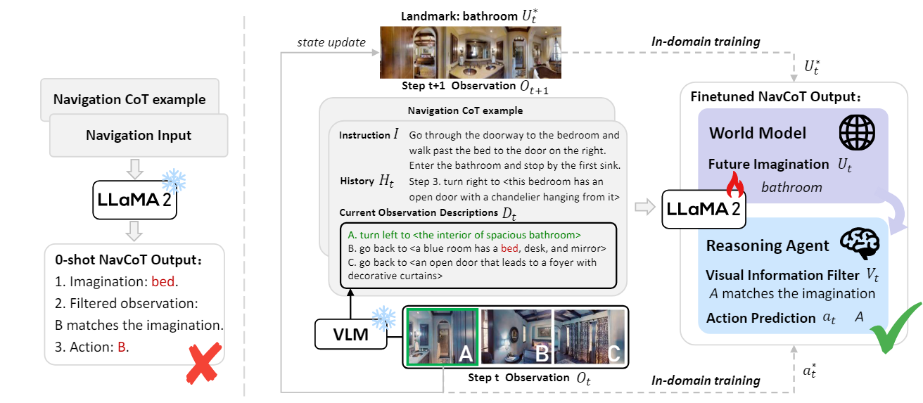
ICIG
框架图
在时间步长 t，使用 VLM 将观察信息翻译成文本描述。然后，利用示例和文本表示的导航输入提示LLM，生成导航思维链。进行域内训练，使LLM能够学习为动作决策生成合理的导航推理。
NavCoT: Boosting LLM-Based Vision-and-Language Navigation via Learning Disentangled Reasoning CVPR2024

Slide 23


ICIG
框架图
第一步将视觉信息和方位信息转换为文本描述，通过使用BLIP 模型将视觉信息转换为图像字幕 ，将方向信息映射到包含六个基本方向 ， 之后将其连接
为了方便起见，为每个观察添加字母表示的标签，以将其转换为行动选项。
NavCoT: Boosting LLM-Based Vision-and-Language Navigation via Learning Disentangled Reasoning CVPR2024

Slide 24
ICIG
导航思维链提示
由于不同任务需要区分的推理能力，合理设计中间推理步骤对设计思维链提示至关重要，本文使用两个重要的中间推理步骤，以指导导航行动预测 。第一个推理步骤 未来想象 (Future Imagination, FI)，第二个推理步骤 视觉信息过滤 (Visual Information Filter, VIF) 。FI是根据指令和导航历史来想象下一个观察结果。通过 FI，LLM 可以监控导航进度，以指导后续的行动预测。VIF旨在选择与 FI 中生成的想象结果最匹配的候选观察。然后，LLM 在最终的 行动预测 (Action Prediction, AP) 推理步骤中生成行动预测。
NavCoT: Boosting LLM-Based Vision-and-Language Navigation via Learning Disentangled Reasoning CVPR2024

Slide 25
ICIG
导航思维链提示
LLM 会收到由思维链推理示例和查询导航输入组成的提示。推理示例作为参考，引导 LLM 根据给定的导航输入生成所需格式的推理。时间步 t的导航输入包括指令 I，视觉文本描述D_{t}，以及导航历史 H_{t}，通过导航输入，提示 LLM 生成 FI、VIF 和 AP 步骤的约束推理格式。
NavCoT: Boosting LLM-Based Vision-and-Language Navigation via Learning Disentangled Reasoning CVPR2024

Slide 26
ICIG
导航思维链提示
在 FI 中，希望 LLM 生成对下一个观察的想象，可以是一个物体或场景。将 LLM 生成的想象表示为
𝑈_{t} ，FI 的期望输出格式为Imagination: U_{t}.在 FI 生成想象之后，引入了进一步的推理步骤 VIF，以强制 LLM 显式选择与想象结果最匹配的观察信息，从冗余的观察信息中筛选出来。通过这种显式的视觉信息过滤过程，LLM 可以更好地学习将想象与行动决策联系起来。将 LLM 预测的与想象 𝑈t​最匹配的观察选项表示为
𝑉_{t}，VIF 的期望输出格式为：Filtered observation:𝑉_{t} matches the imagination.通过总结 FI 和 VIF 中的推理过程，LLM 可以做出最终的行动预测。将 LLM 预测的行动选项表示为​Action: at.
：
NavCoT: Boosting LLM-Based Vision-and-Language Navigation via Learning Disentangled Reasoning CVPR2024

Slide 27
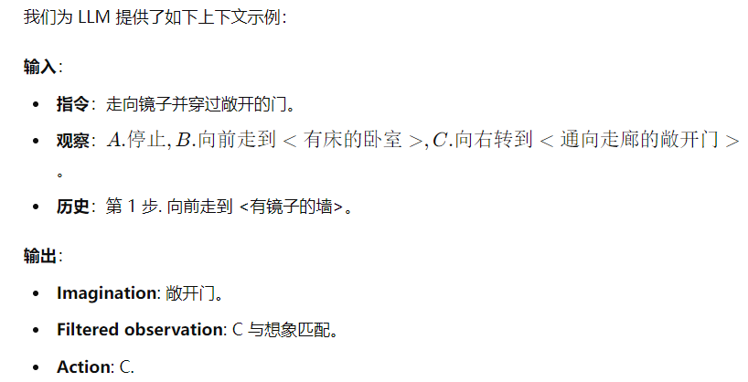
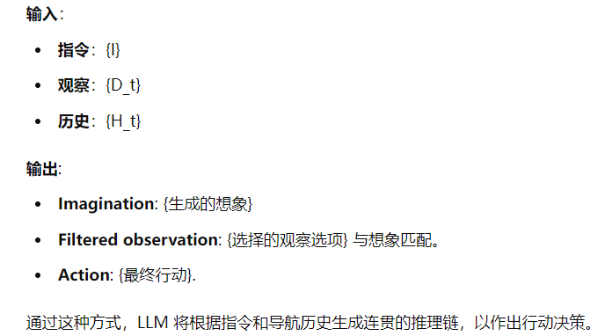
ICIG
导航思维链提示
通过这个示例，LLM 可以了解所需的推理格式和原则，例如，导航历史表明“镜子”，相应的想象是“敞开门”。基于给定的示例，通过以下提示要求 LLM 生成所需的推理：
Graph based Environment Representation for Vision-and-Language Navigation in Continuous Environments ICASSP-2024

Slide 28

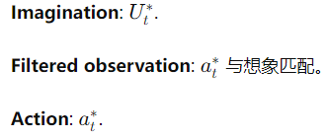

ICIG
由于 LLM 输出的不确定性和 VLN 任务的复杂性，LLM 在零样本方式下难以准确生成多步骤推理来进行行动决策。为了解决这个问题，基于现有的 VLN 数据收集导航思维链的真实标签，以实现领域内训练，改进行动决策。
首先收集推理任务 FI 的真实标签想象 $U_{t}^{∗}$ 。理想情况下，真实标签想象应与接下来的观察中出现的对象/场景一致，这与真实行动相对应。此外，为了更好地实现观察和指令之间的跨模态对齐，想象应为给定指令中提到的对象/场景之一。为此，利用 LLM 提取指令中提到的对象/场景，并使用跨模态大型模型 CLIP 收集不同时间步的真实标签想象 $U_{t}^{∗}$。计算 真实标签观察 与列表 $U_{}^{la}$中每个地标中 $U_{k}^{la}$之间的相似性。
由于推理任务 VIF 旨在找到与指令对齐的观察以进行行动决策，我们将过滤观察的真实标签设置为与真实行动$a_{t}^{∗}$选项 ​一致。因此，指令 I在时间步 的导航思维链的真实标签，记为 ${CoT}_{t}^{∗}$定义为：
Graph based Environment Representation for Vision-and-Language Navigation in Continuous Environments ICASSP-2024

Slide 29
ICIG
实验设置
数据集：R2R 、RxR 、REVERIE 和 R4R
评估指标：在 R2R 和 REVERIE 中，使用了以下标准指标：1）轨迹长度（TL）：agent 导航路径的平均长度；2）导航误差（NE）：agent 目标位置与目标视点之间的平均距离；3）成功率（SR）：agent 停止于目标点三米内的比率；4）加权成功率（SPL）：根据最短路径与预测路径的比例归一化的成功率；5）Oracle 成功率（OSR）：路径中包含可见目标位置的概率。
R4R和 RxR添加了三个与遵循指令相关的评价指标，即基于长度得分的覆盖率（CLS）、归一化的动态时间规整（nDTW） 和基于 nDTW 的成功率 (SDTW) 。

Slide 30
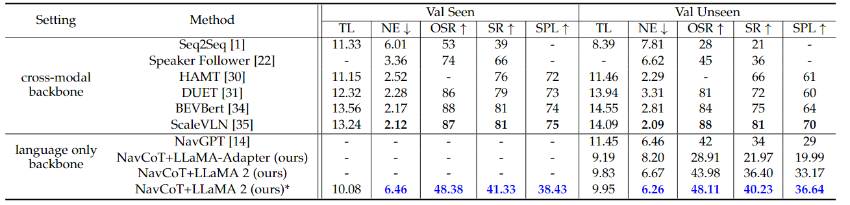
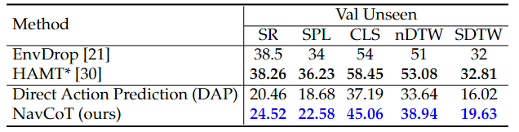
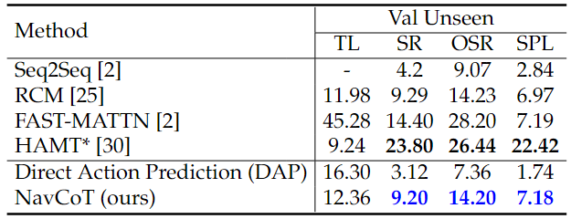
ICIG
实验
R2R
RxR
REVERIE
Graph based Environment Representation for Vision-and-Language Navigation in Continuous Environments ICASSP-2024

Slide 31
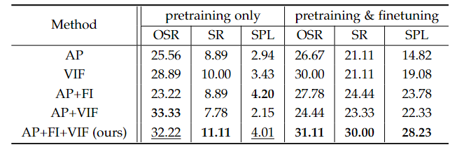
ICIG
消融实验
在R2R数据集上的结果
Graph based Environment Representation for Vision-and-Language Navigation in Continuous Environments ICASSP-2024

Slide 32
ICIG
结论
本文介绍了NavCoT，这是一种参数高效的域内训练方法，可使语言模型能够进行自主导航决策。实验结果表明，NavCoT 在最近的基于语言模型的昂贵视觉引导导航 (VLN) 方法和直接行动预测变体中表现出显著优势。本方法朝着开发可扩展的语言模型基 VLN 方法迈出了一大步，并为设计可训练的导航推理生成策略提供了有意义的参考，以提高行动决策的准确性和解释性。由于在从视觉到文本的转换过程中会丢失详细信息，因此在某些情况下，语言模型可能无法做出准确的决定。未来的研究方向包括将 NavCoT 引入强大的大型视觉语言模型，以进一步提高导航性能。

Slide 33
ICIG
汇报完毕
感谢聆听

